Slide 1
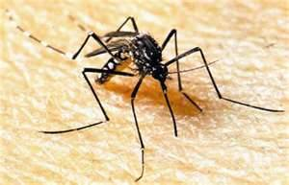
登革熱知多少?

Slide 2
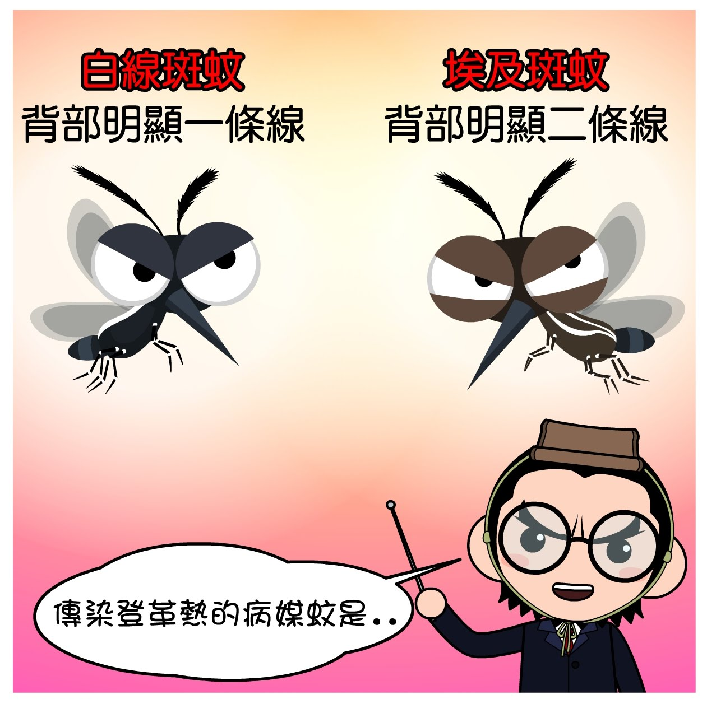
登革熱的兇手!!
1.白線斑蚊
2.埃及斑蚊

Slide 3
看!!這就是蚊子的生活史,是不是很噁呢?

Slide 4
而蚊子就是樣進到咱們的身體

Slide 5
我們可以用以下這一些方法
使蚊子無法生存
1.花盆的底盤定期清洗
2.將桶子倒蓋,或是加蓋
3.花瓶裡養一些魚,例:大肚魚

Slide 6
好多喔!!!

Slide 7
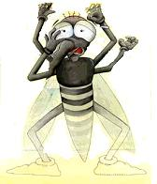
想要預防登革熱嗎?
那麼就
容器不積水 病蚊不孳生
預防登革熱
從你我做起
啊!!!阿
來源:高雄市國小

